Slide 1
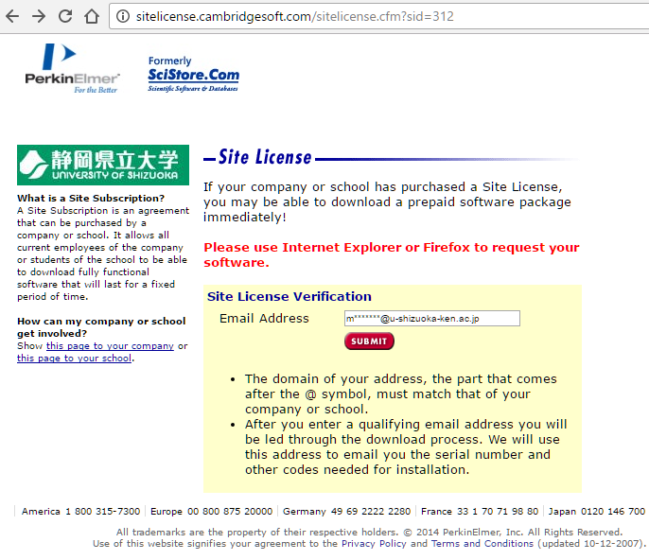
http://sitelicense.cambridgesoft.com/sitelicense.cfm?sid=312
にアクセスする
自分のメールアドレス
を入力してSUBMITボタン
を押す

Slide 2
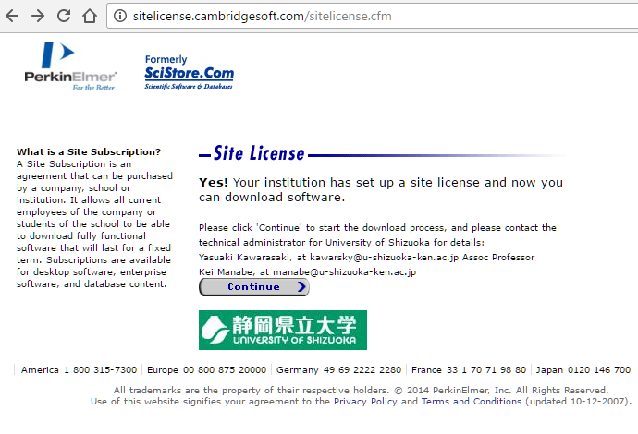
このような表示になったら
下のContinueボタンを押す

Slide 3
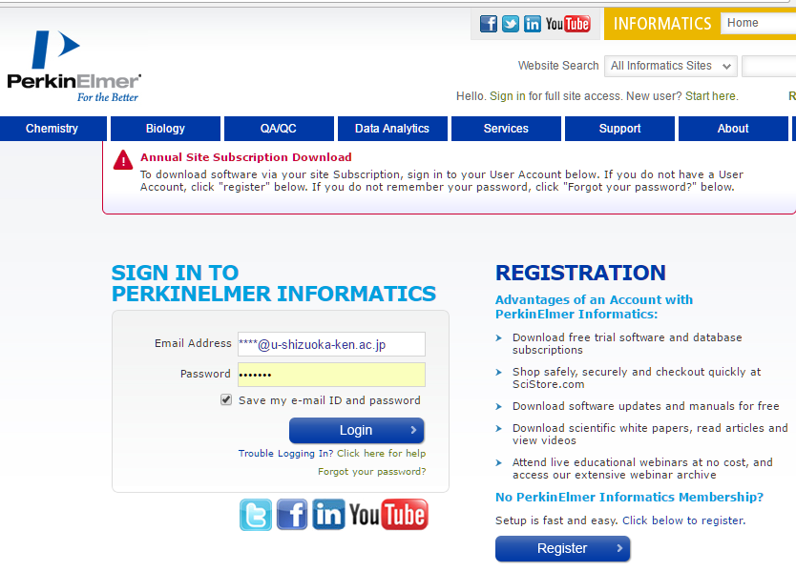
Resisterボタンを押して登録する

Slide 4
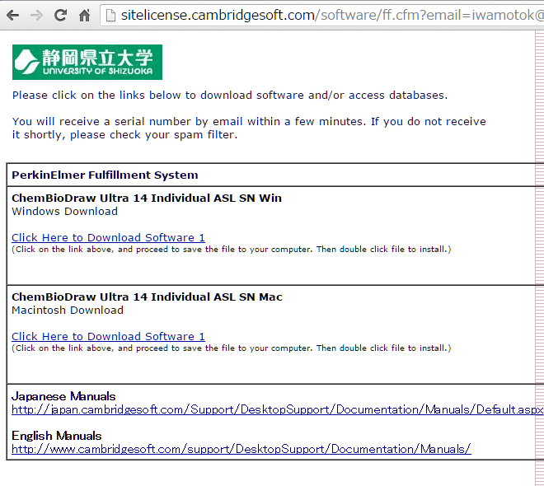
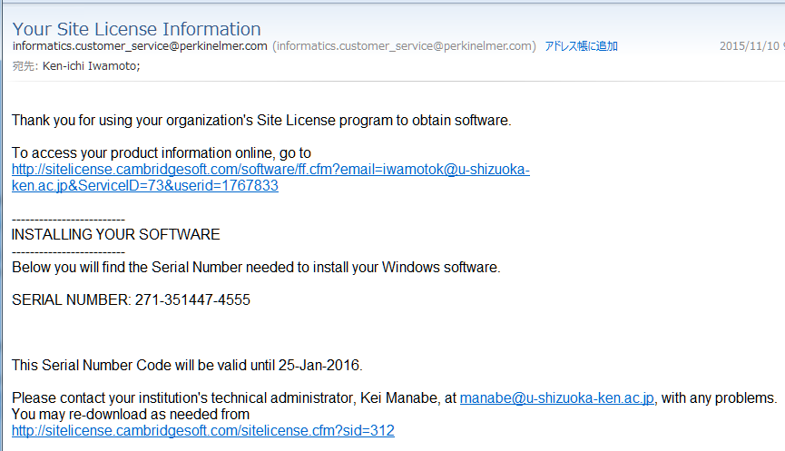

Slide 5
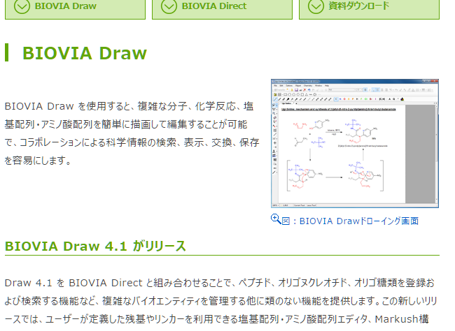
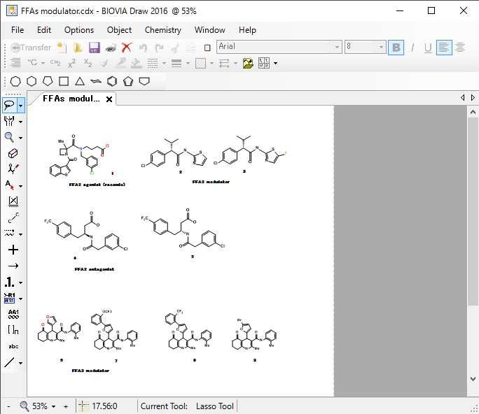
BIOVIA DRAW (http://accelrys.com/resource-center/downloads/freeware/index.html)

Slide 6
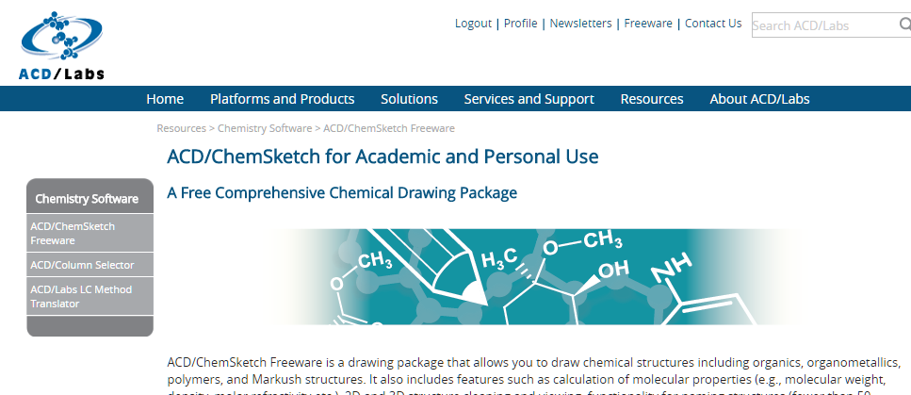
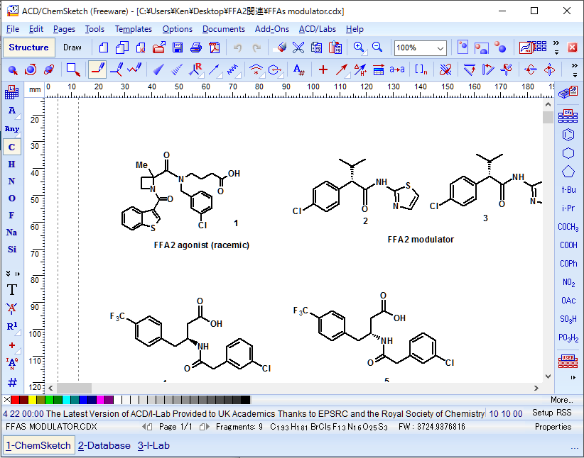
Chem Sketch (http://www.acdlabs.com/resources/freeware/chemsketch/)

Slide 7
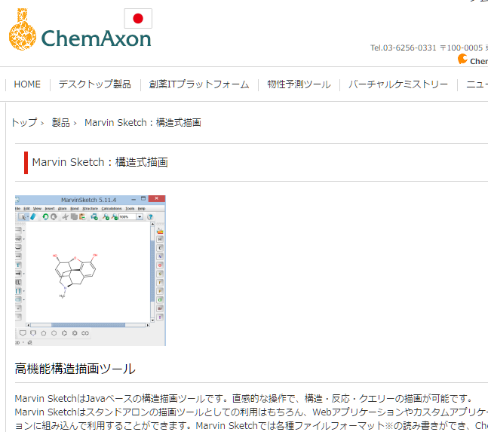
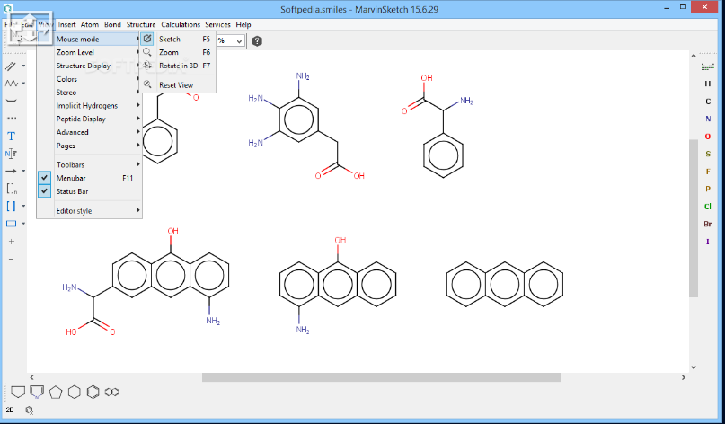
Marvin Sketch (http://http://chemaxon.jp/wp/product/marvin)

Slide 8
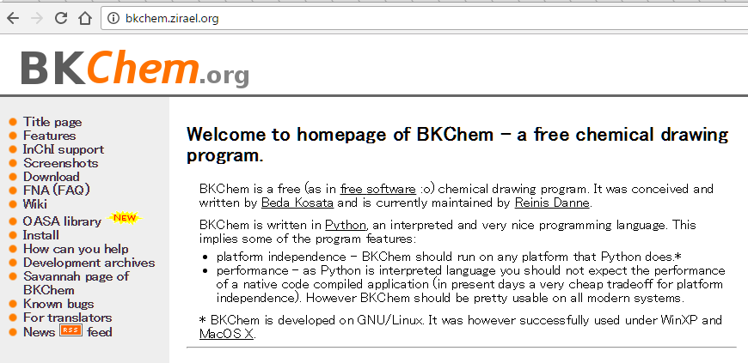
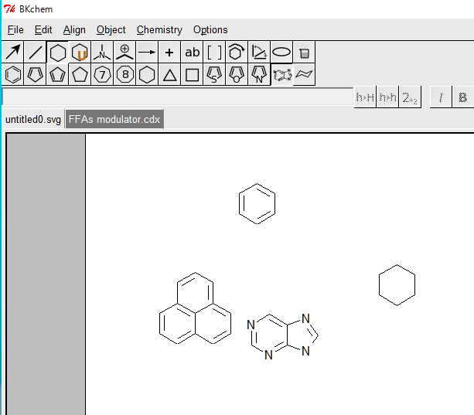
BKChem (http://www.bkchem.zirael.org/)

